Slide 1
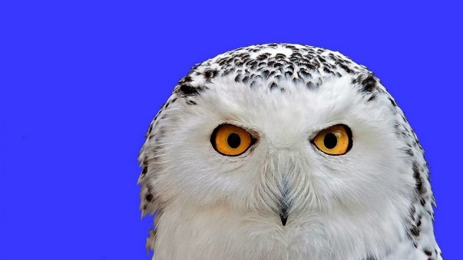
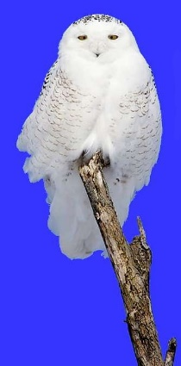

Slide 2
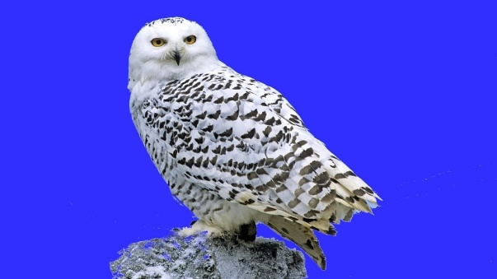
L'harfang des neiges est un oiseau majestueux
qui soulève beaucoup d'émerveillement.

Slide 3
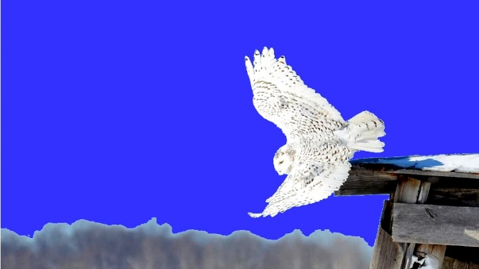
Je suis sûre, que comme moi, vous rêvez de connaître mieux celui qu'on appelle aussi la chouette des neiges.

Slide 4
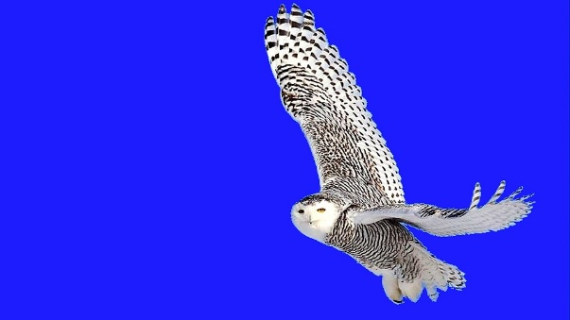
Voir cet oiseau voler…

Slide 5
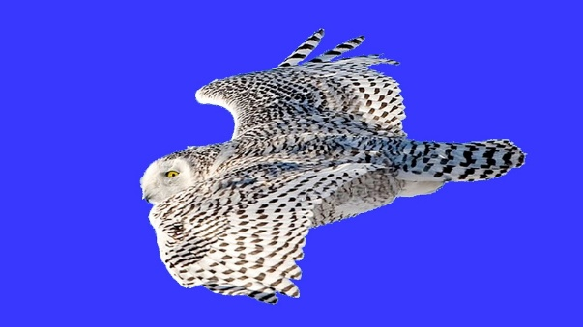
est tout simplement, un spectacle merveilleux.

Slide 6
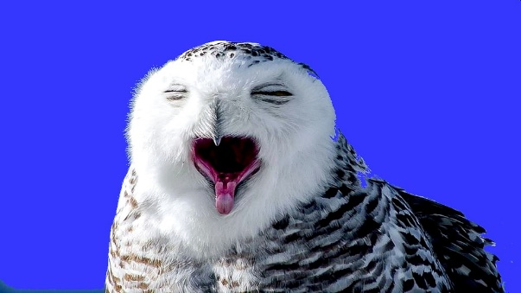

Cri du harfang.

Slide 7
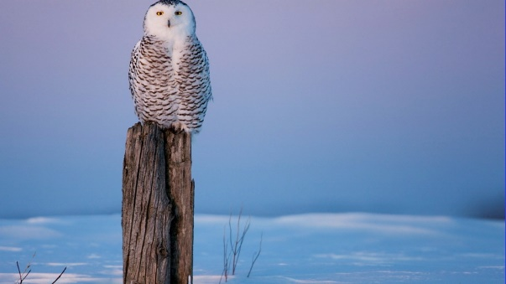
Le Harfang des neiges bénéficie d'une protection totale sur le territoire français depuis l'arrêté ministériel du 17 avril 1981 relatif aux oiseaux protégés sur l'ensemble du territoire.

Slide 8
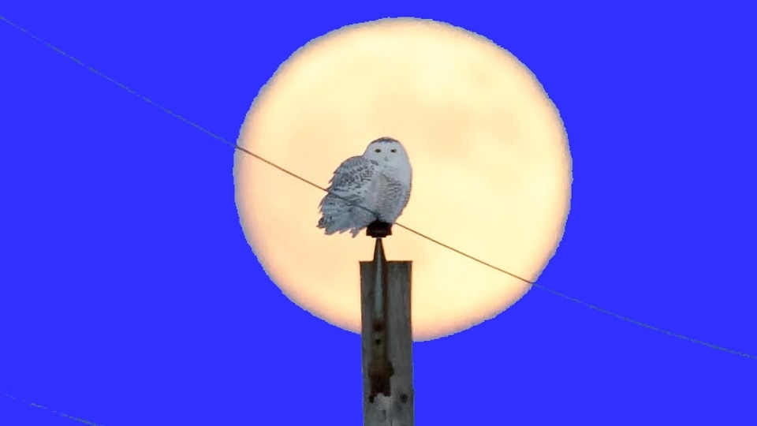
Son excellente vision nocturne
fait de lui un très bon chasseur.

Slide 9
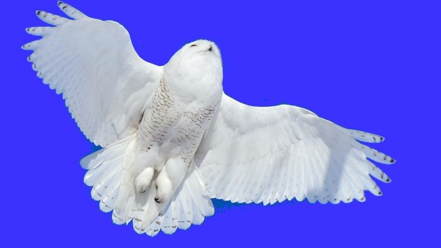
L'harfang des neiges est l'un des rares oiseaux à avoir des plumes jusqu'au bout des pattes.

Slide 10
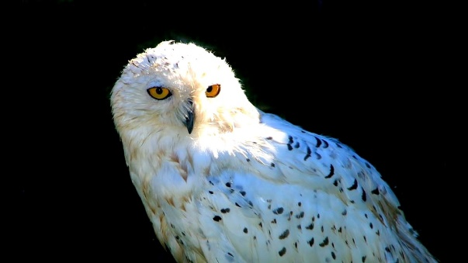
Ses yeux jaunes sont très grands proportionnellement à sa taille (ils sont aussi grands que les nôtres).
Ses yeux jaunes et sont très grands proportionnellement à sa taille (ils sont aussi grands que les nôtres).

Slide 11
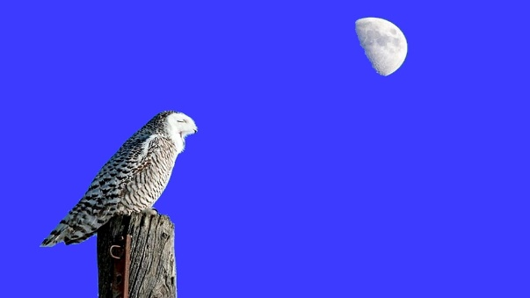
Harfang est un mot qui vient de la langue suédoise et qui signifie mangeur de lièvres.

Slide 12
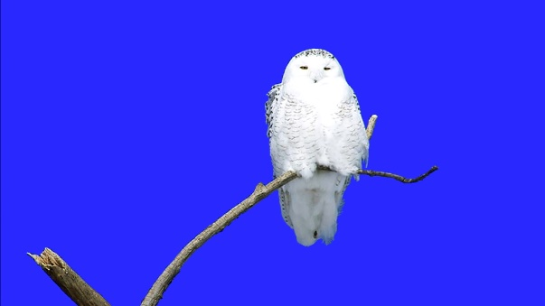
Chez les Inuits, le harfang est appelé ookpick.

Slide 13
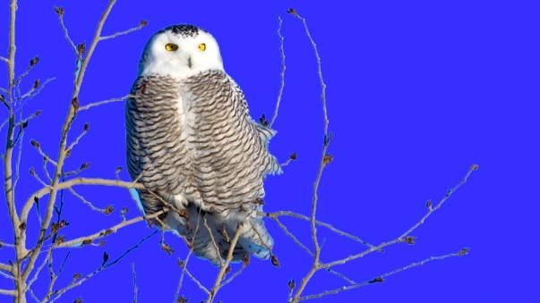
Le harfang des neiges
se nomme en anglais
snowy owl

Slide 14
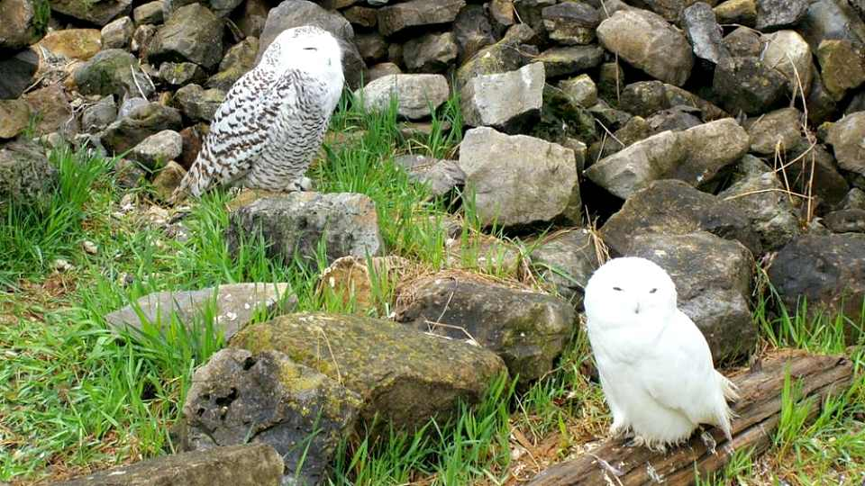

Slide 15
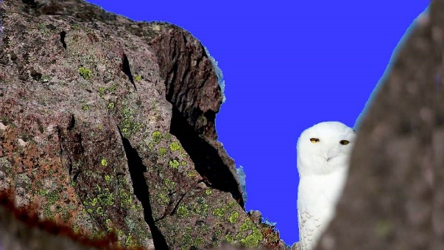

Slide 16
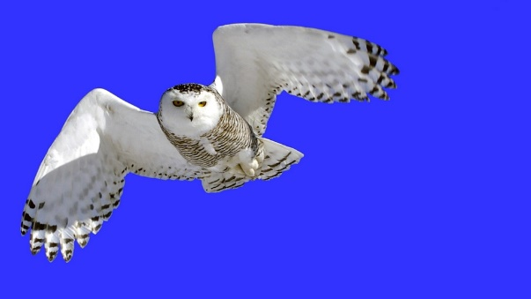
L'harfang des neiges vit dans le nord de l'Asie et de l'Europe et en Amérique du Nord.

Slide 17
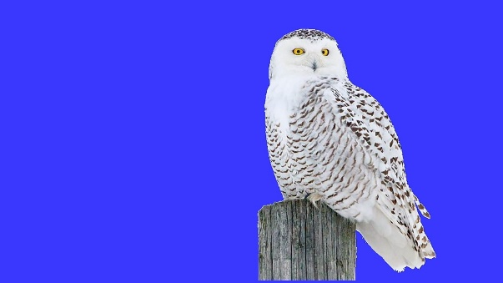
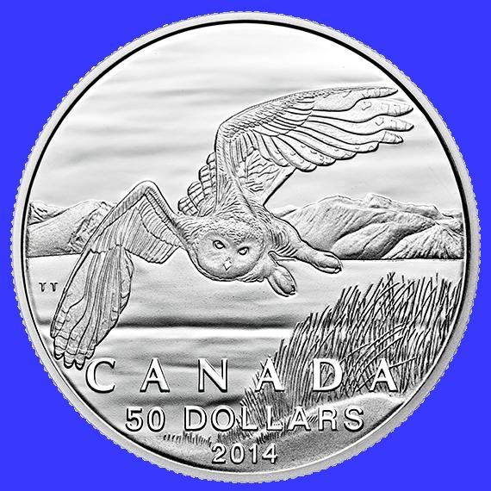
L'harfang des neiges se retrouve à l'endos du billet de 50$ Canadien.
Le harfang des neiges est l’emblême aviaire du Québec.

Slide 18
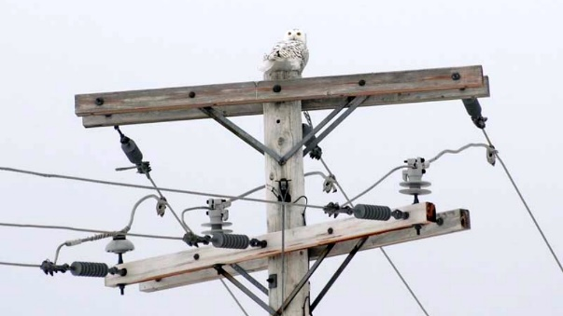

Slide 19
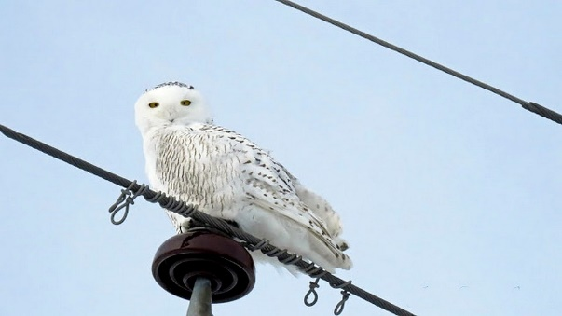

Slide 20
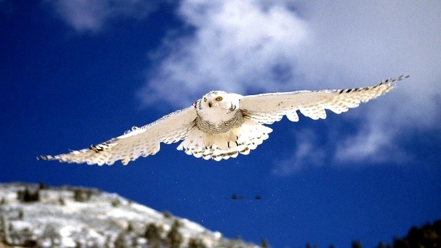
Il y a 14 000 - 15 000 ans environ, le harfang vivait en France dans la plaine d’Aquitaine.

Slide 21
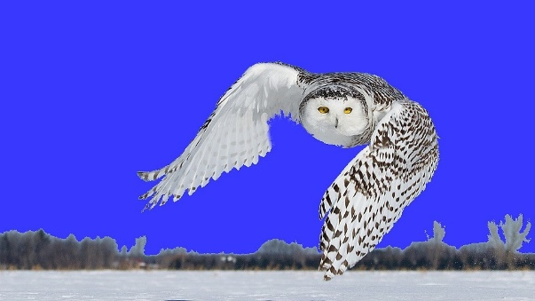
On retrouve des traces de ces majestueux hiboux dans la grotte de Bourouilla, près de l’actuel village d’Arancou dans le Pays basque…

Slide 22
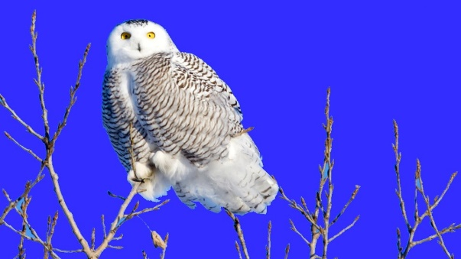
En effet, il y a 12 000 ans cet oiseau fascinait déjà les hommes de cro-magnon.

Slide 23
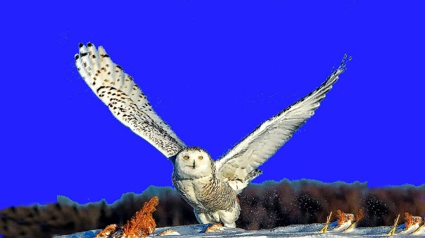
Le Canada trouve qu'il est important de préserver l'harfang des neiges car il constitue un maillon important dans la chaîne alimentaire…

Slide 24
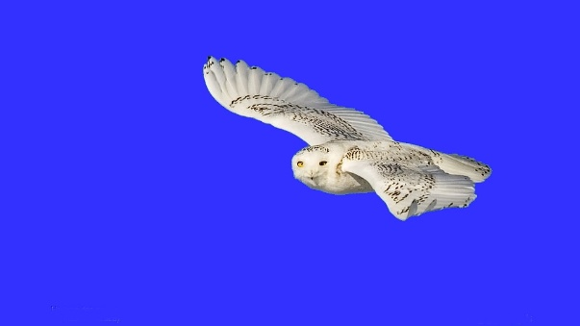
Pourquoi? Par exemple, lorsqu'il descend au sud, il élimine plusieurs rongeurs ce qui facilite de meilleures récoltes.

Slide 25
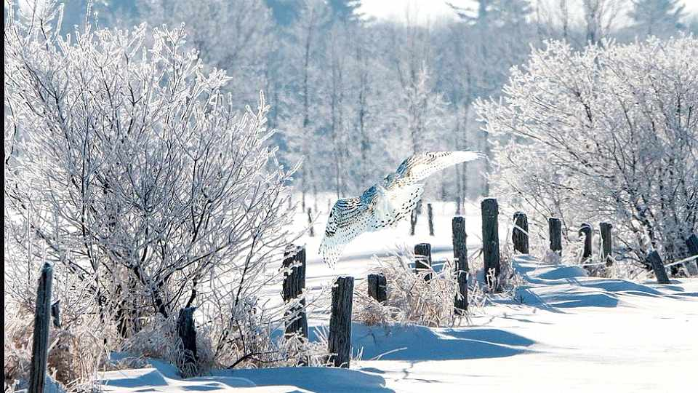

Slide 26
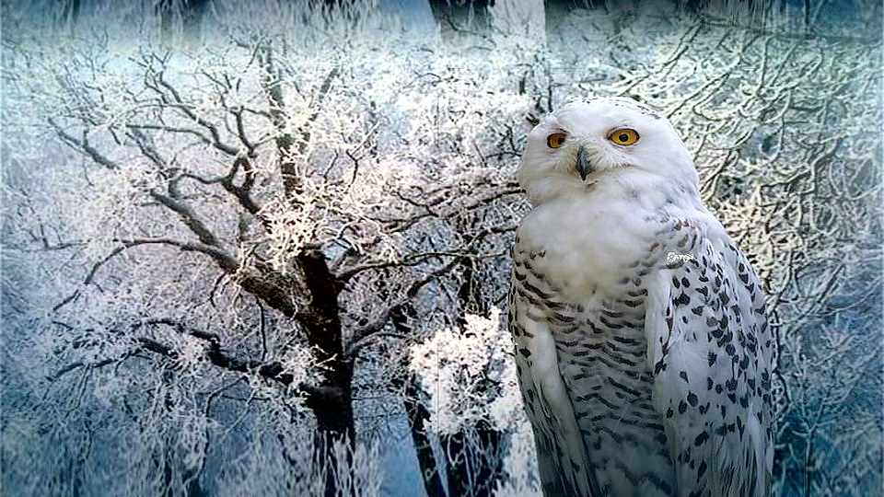

Slide 27
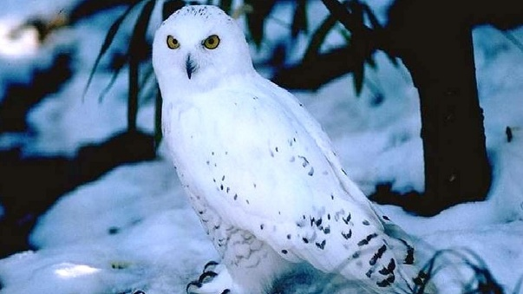

Slide 28
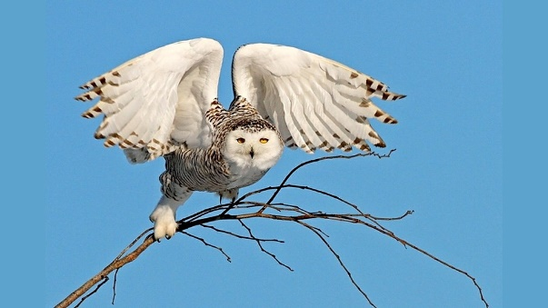
Les populations du Harfang des neiges ont connu
une diminution de plus 50%, probablement attribuable
aux changements dans les populations de lemmings
associés aux changements climatiques.

Slide 29
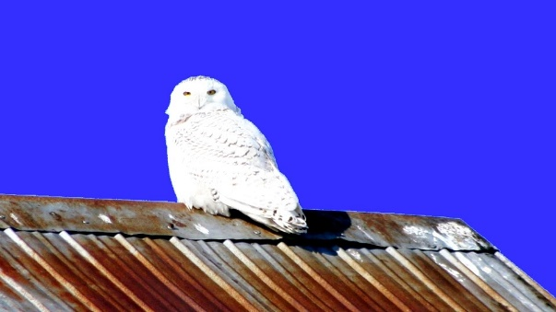
L'âge moyen d'un harfang des neiges soit de 9 ans, certains vivent jusqu'à 18 ans.

Slide 30
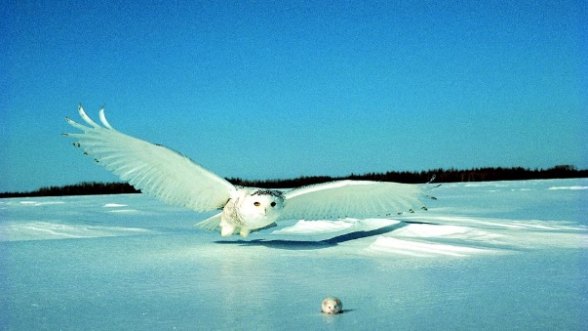
Grâce à ses plumes souples et duveteuses qui rendent le vol particulièrement silencieux, il peut chasser sans trop se faire remarquer.

Slide 31
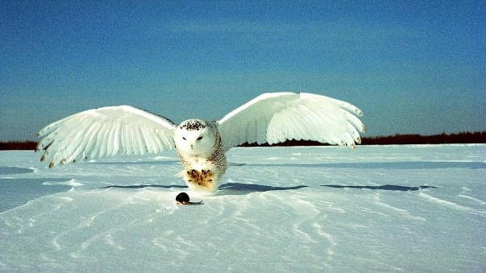
Magnifique chasseur.

Slide 32
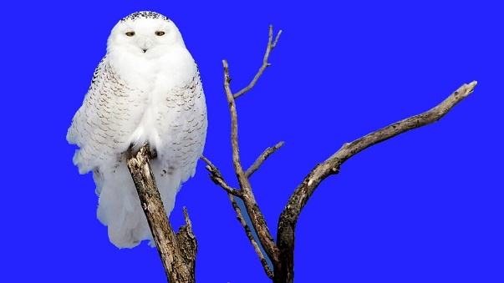
Son bec est noir mais dissimulé
dans les plumes qui l'entourent.

Slide 33
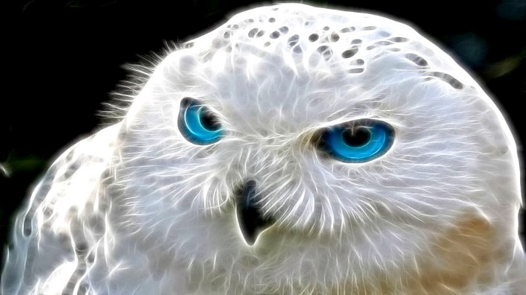
Hibou blanc aux yeux bleu profond..

Slide 34
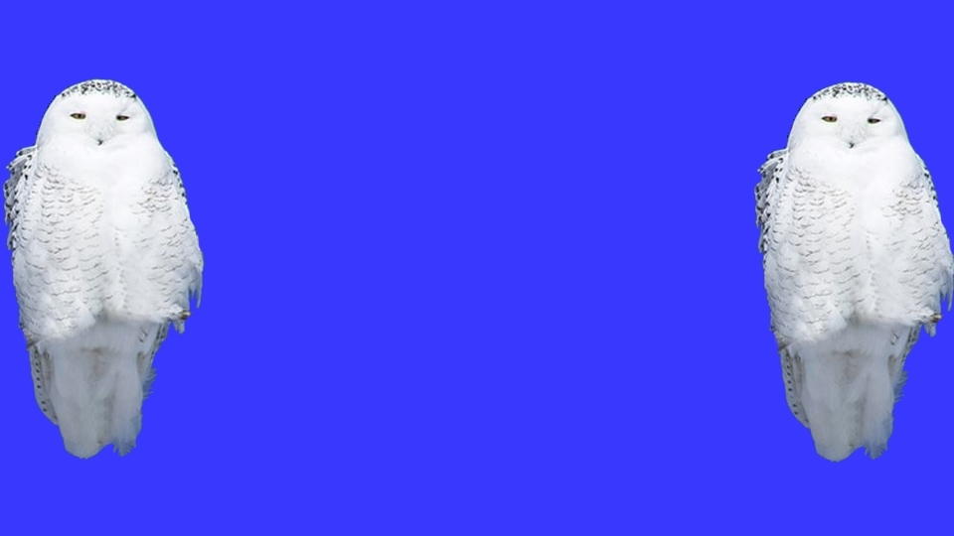
Images du net
Musique: petit oiseau mécanique.
Paul Mauriat
Montage. M .C (maumau)

Slide 35


Je fais partie des 200 créateurs de PPSMania, tous bénévoles.
http://ppsmania.net/

